Slide 1
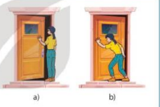
HOẠT ĐỘNG: KHỞI ĐỘNG
Nhiệm vụ: Em hãy tiến hành mở cửa theo 2 cách sau:
Cách 1: Đặt tay gần bản lề
Cách 2: Đặt tay xa bản lề.
Trong hai cách trên. Em thấy cách nào mở cửa dễ dàng hơn?

Slide 2

BÀI 18: TÁC DỤNG LÀM QUAY CỦA LỰC. MOMENT LỰC
I. LỰC CÓ THỂ LÀM QUAY VẬT
II. MOMENT LỰC
Vận dụng
Luyện tập

Slide 3
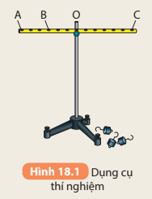
BÀI 18: TÁC DỤNG LÀM QUAY CỦA LỰC. MOMENT LỰC
I. LỰC CÓ THỂ LÀM QUAY VẬT
1. Thí nghiệm
- Dụng cụ như: H18.1 SGK/76
- Tiến hành
+ Gắn thanh nhựa lên giá tại trục quay O sao cho thanh nhựa nằm cân bằng theo phương ngang.
+ Lần 1: Treo quả nặng vào điểm A quan sát hiện tượng xảy ra rồi ghi vào phiếu học tập.
+ Lần 2: Bỏ quả nặng ở điểm A ra rồi để cho thanh ngang trở về trạng thái cân bằng rồi tiếp tục treo quả nặng vào điểm C quan sát hiện tượng rồi ghi vào phiếu học tập.
+ Lần 3: Làm như lần 2 nhưng treo quả nặng ở điểm O

Slide 4
PHIẾU HỌC TẬP
VỊ TRÍ TREO QUẢ NẶNG. | HIỆN TƯỢNG XẢY RA
A
C
O

Slide 5
TRẢ LỜI CÂU HỎI
Câu hỏi 1: Treo quả nặng vào vị trí nào thì thanh quay, vào vị trí nào thì thanh không quay?
Câu hỏi 2: Mô tả tác dụng làm quay của lực khi treo quả nặng vào điểm A, điểm C.

Slide 6
PHIẾU HỌC TẬP
VỊ TRÍ TREO QUẢ NẶNG. | HIỆN TƯỢNG XẢY RA
A
C
O
Thanh quay ngược chiều kim đồng hồ
Thanh quay cùng chiều kim đồng hồ
Thanh không quay
Câu hỏi 2: Khi tác dụng lực vào vị trí A và C có thể làm thanh quay theo các chiều khác nhau.
2. Nhận xét: Lực có thể làm quay vật.

Slide 7

Vận dụng: Lấy tay tác dụng vào cánh cửa các lực khác nhau theo chiều mũi tên biểu diễn như ở Hình 18.2. Đường chứa mũi tên biểu diễn lực còn gọi là giá của lực. Trường hợp nào làm quay cánh cửa?
Trường hợp 18.2c lực tác dụng có giá không song song và không cắt trục quay có tác dụng làm quay cánh cửa.

Slide 8

TRẢ LỜI CÂU HỎI
1) Vị trí tác dụng lực nào trong Hình 18.3 có thể làm cho tay nắm cửa quay quanh trục của nó? Vị trí nào làm cho tay nắm cửa không quay quanh trục của nó?
2) Lực tác dụng ở vị trí nào có thể làm cho tay nắm cửa quay dễ dàng hơn?
TRẢ LỜI
1) Vị trí tác dụng lực trong hình 18.3 có thể làm tay nắm cửa quay quanh trục của nó là B, C. Vị trí làm tay nắm cửa không quay quanh trục của nó là A
2) Lực tác dụng ở vị trí C có thể làm cho tay nắm cửa dễ dàng quay hơn.
3. Kết luận: Khi lực tác dụng vào vật có giá không song song và không cắt trục quay thì sẽ làm quay vật.

Slide 9
BÀI 18: TÁC DỤNG LÀM QUAY CỦA LỰC. MOMENT LỰC
I. LỰC CÓ THỂ LÀM QUAY VẬT
II. MOMENT LỰC
1. Thí nghiệm
- Thí nghiệm: H18.1 SGK/76
- Tiến hành
+ Lần thứ nhất: Đồng thời treo hai của nặng giống nhau vào hai điểm A và C
+ Lần thứ hai: Treo hai của nặng vào điểm A và một quả nặng vào điểm C
+ Lần thứ ba: Treo một của nặng vào điểm B và một quả nặng vào điểm C
- Điền trạng thái thanh ngang trong ba lần thí nghiêm vào bảng 18.1 SGK/77

Slide 10
THẢO LUẬN NHÓM
Câu hỏi 1: Thế nào gọi là Moment lực
Câu hỏi 2: Thông qua thí nghiệm ở lần thứ nhất và lần thứ hai em có nhận xét gì về tác dụng làm quay của lực phụ thuộc vào độ lớn của lực như thế nào?
Câu hỏi 3: Thông qua thí nghiệm lần ở thứ nhất và lần thứ ba em có nhận xét gì về giá của lực càng xa trục quay thì tác dụng làm quay của lực thay đổi như thế nào?

Slide 11
BÀI 18: TÁC DỤNG LÀM QUAY CỦA LỰC. MOMENT LỰC
I. LỰC CÓ THỂ LÀM QUAY VẬT
II. MOMENT LỰC
1. Thí nghiệm
2. Kết luận
- Tác dụng làm quay của lực lên một vật quanh một điểm hoặc một trục được đặc trưng bằng moment lực.
- Lực càng lớn, moment lực càng lớn, tác dụng làm quay càng lớn.
- Giá của lực càng xa trục quay, moment lực càng lớn, tác dụng làm quay càng lớn.

Slide 12
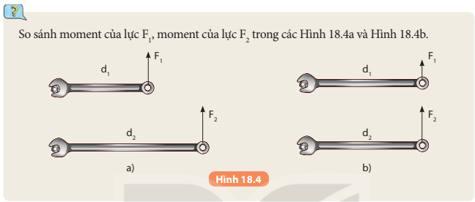
BÀI 18: TÁC DỤNG LÀM QUAY CỦA LỰC. MOMENT LỰC
I. LỰC CÓ THỂ LÀM QUAY VẬT
II. MOMENT LỰC
1. Thí nghiệm
2. Kết luận
3. Trả lời câu hỏi H 18.4 SGK/77
- Hình 18.4 a: độ lớn lực F₁ và F₂ bằng nhau, khoảng cách giá của lực F₂ cách xa trục quay hơn lực F₁ do đó momen lực F₂ lớn hơn F₁
- Hình 18.4 b: độ lớn lực F₁ nhỏ hơn F₂, khoảng cách giá của 2 lực đến trục quay là như nhau do đó momen lực F₂ lớn hơn F_{1.}

Slide 13


Ô CHỮ MAY MẮN
L
1
2
U
T
3
4
Ậ
Y
Ệ
P
N

Slide 14

Câu 1. Moment lực là đại lượng đặc trưng cho?
A
tác dụng kéo của lực
B
tác dụng làm quay của lực
tác dụng làm quay của lực
C
tác dụng uốn của lực
D
tác dụng nén của lực

Slide 15
Câu 2. Moment lực phụ thuộc vào 2 yếu tố nào?
Độ lớn của lực
Khoảng cách từ giá của lực đến trục quay.
15

Slide 16
Câu 4. Trường hợp nào sau đây, lực có tác dụng làm cho vật quay quanh trục?
A
Lực có giá song song với trục quay.
B
Lực có giá cắt trục quay.
C
Lực có giá không song song với trục quay và cắt trục quay.
Lực có giá không song song với trục quay và không cắt trục quay.
D
Lực có giá không song song với trục quay và không cắt trục quay.

Slide 17
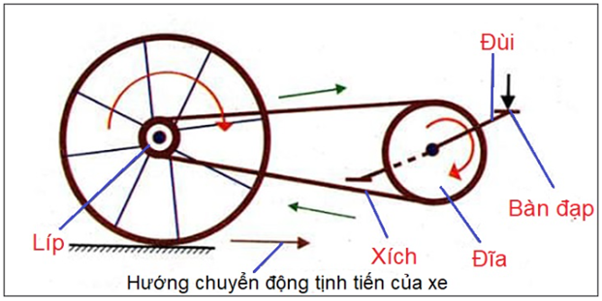
Giải thích cách tác dụng lực khi bắt đầu đạp pê-đan để xe đạp có thể chuyển động?
17

Slide 18
Chân tác dụng lên pê – đan một lực có phương thẳng đứng hướng xuống dưới, vuông góc với pê – đan làm đùi đĩa quay quanh trục, giúp đĩa và xích chuyển động kéo theo bánh líp xe chuyển động làm bánh xe quay.
18

Slide 19
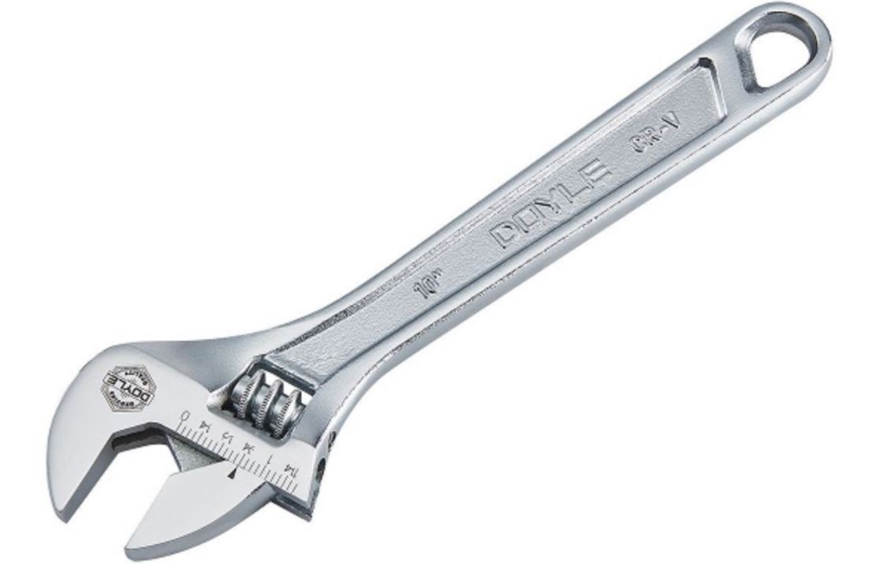
Giải thích được cách sử dụng cờ lê để vặn ốc một cách dễ dàng?

Slide 20
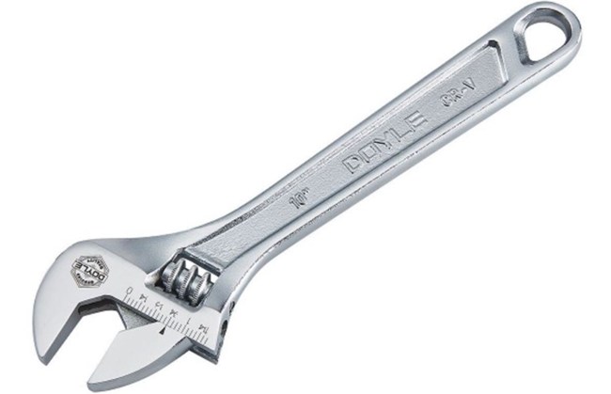
Người ta thường sử dụng cờ lê để vặn ốc khi chiếc ốc rất chặt, khó thể có dùng tay không để vặn vì một đầu cờ lê gắn với ốc tạo ra trục quay, ta cầm tay vào đầu còn lại và tác dụng một lực có giá không song song và không cắt trục quay sẽ làm ốc quay. Hơn nữa, giá của lực cách xa trục quay nên tác dụng làm quay ốc lớn hơn khi ta dùng tay không để vặn ốc.

